Slide 1
104年度外埔區農業經營專區評鑑簡報
報告單位：臺中市外埔區農會
報 告 人：柯 志 明
104.12.15

Slide 2
大 綱
關鍵績效指標項目 五大面向績效指標項目
1.公約簽定率 1.農地利用
2.農地利用率 2.組織功能
3.安全認驗證 3.培育訓練
4.專區組織運作 4.產銷經營
5.青年農民培育 5.友善環境

Slide 3
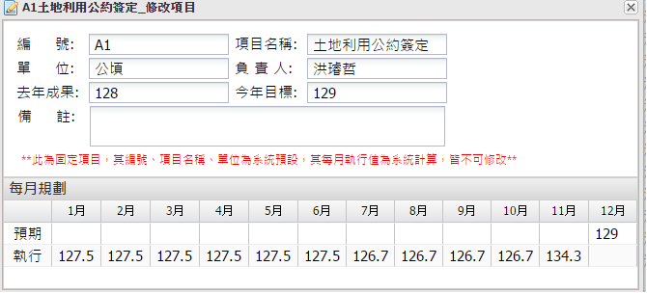
關鍵績效指標項目
公約簽定率
專區耕作面積146.96公頃/簽約面積134.3公頃
簽約率91.4%（得分20分）

Slide 4
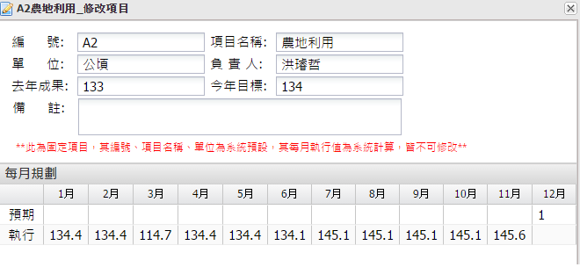
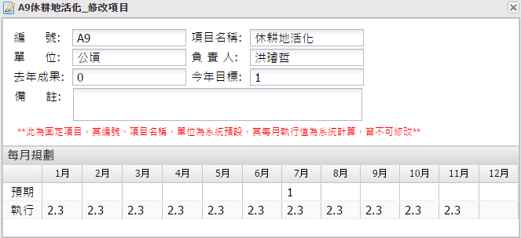
關鍵績效指標項目
農地利用率及休耕地活化
專區耕作面積146.96公頃/農地利用面積145.6公頃
農地利用率99.1%（得分19.5分）
休耕地活化面積2.3公頃（得分1.5分）

Slide 5
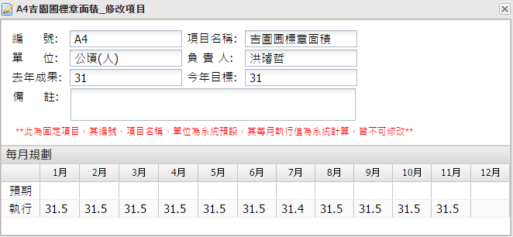
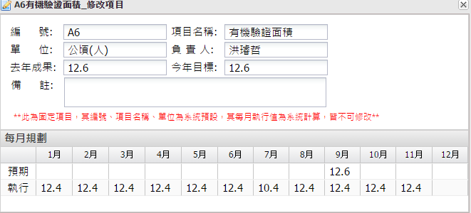
關鍵績效指標項目
安全認驗證
吉園圃標章面積31.5公頃（得分16分）
有機驗證12.4公頃（得分25分）

Slide 6
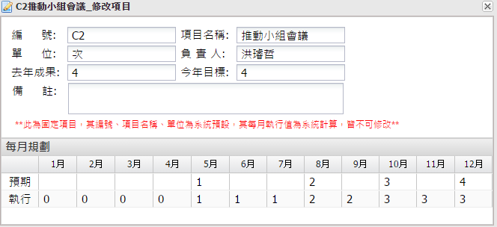
關鍵績效指標項目
專區組織運作
召開推動小組會議3次，上傳資訊系統平台
召開技術服務小組會議2次，上傳資訊系統平台

Slide 7
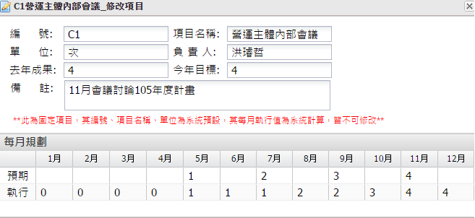
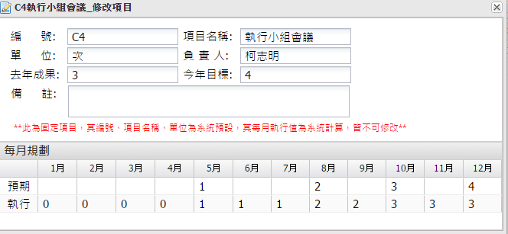
關鍵績效指標項目
專區組織運作
召開內部工作會議4次，上傳資訊系統平台
召開執行小組會議3次，上傳資訊系統平台

Slide 8
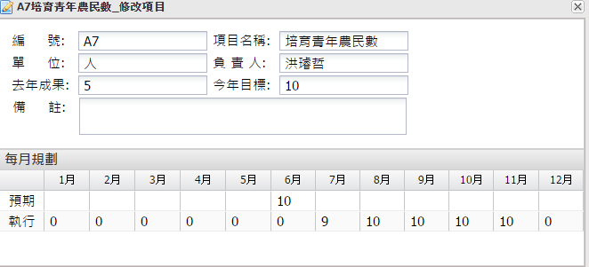
關鍵績效指標項目
專區青年農民培育
目標10人，培育10人，辦理培育訓練1場，座談會2場 參加講習會4場

Slide 9
關鍵績效指標項目
專區青年農民培育
1.蔡明吉成為臺中市政府農業局「青農加農」培育種子成員。
2.輔導陳國城、張志瑋、陳俊佑、范豪奕、張卡濠5位大佃農加入專區青年農民培育，協助承租土地7.9444公頃，節省租金成本158000元，參加各項專業訓練，貸款取得資金6677000元，（年利率1％）節省利息成本33385元，農機補助246000元。
3.導入專區新的經營觀念與模式，行銷通路拓展，吸引更多青年農民投入。成功經營模式，帶動專區其他農民效仿，提昇農民收益。

Slide 10
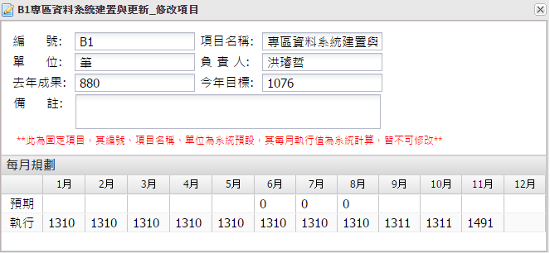
五大面向績效項目
農地利用-資訊系統建置與應用
資訊系統資料建置與更新1491筆

Slide 11
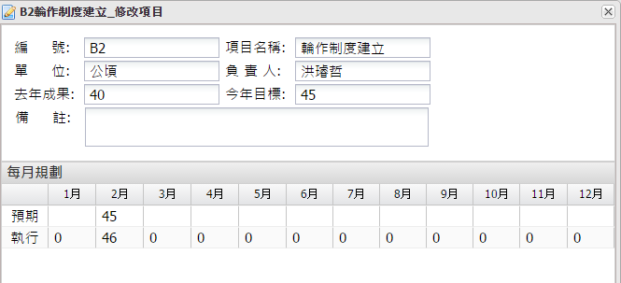
五大面向績效項目
農地利用-建立輪作制度
推動水稻、芋頭輪作制度，目標45公頃，執行成果46公頃
（含換人、換地輪作芋頭9.6公頃及有機芋頭2公頃）

Slide 12
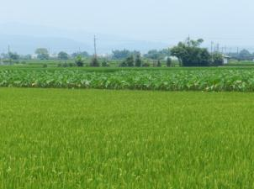
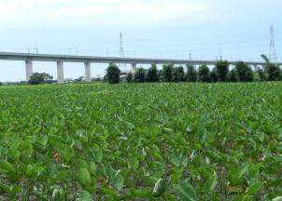
五大面向績效項目
農地利用-建立輪作制度
芋頭田輪作水稻可節省
肥料成本約3000元/公頃；
增加收入約6000元/公頃
合計增加收入約9000元/公頃。
〈第一期作〉
芋頭平均收益約350000元
/公頃，比水稻平均收益高
約200000元/公頃。

Slide 13
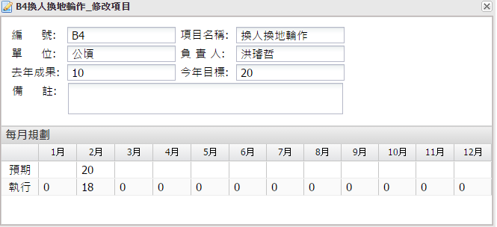
五大面向績效項目
農地利用-建立輪作制度
水稻、芋頭換人、換地輪作18公頃（芋頭9.6公頃、
水稻8.4公頃）

Slide 14
五大面向績效項目
農地利用-建立輪作制度
換人換地輪作：
1.芋頭田輪作水稻可節省肥料成本約3000元/公頃 ；增加
收入約6000元/公頃〈 第一期作〉水稻田提供芋頭輪作
，地主可領取輪作獎勵金48000元/公頃，合計增加收益
57000元/公頃
2.水稻田輪作芋頭並無明顯因輪作土地而增加效益，但因
芋頭平均收益高，換人換地輪作制度可提供持續栽種芋
頭，提供穩定的貨源，維持通路，〈沒有利用換人換地
輪作，自有土地必須與水稻輪作〉。

Slide 15
五大面向績效項目
農地利用-建立輪作制度
未輪作、一般輪作及換人換地輪作收益比較：
1.未輪作水稻收益140000元/公頃*2年=280000元。
2.一般輪作收益（1年種植水稻、 1年種植芋頭）
水稻140000元+57000元=197000元。
芋頭350000元。
合計547000元。
3.換人換地輪作收益（2年皆種植水稻、 2年皆種植芋頭）
水稻（2年）280000元+57000元=337000元。
芋頭（2年）350000元*2年=700000元。

Slide 16
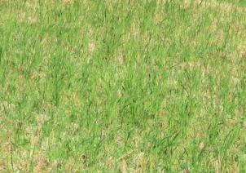
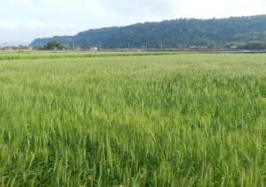
五大面向績效項目
農地利用-建立輪作制度
有機小麥契作10公頃
收入：2500公斤*39元 +契作
獎勵45000元=142500元/公頃
成本：種子150公斤*40元=
6000元+肥料15000元+收穫
10000元+烘乾5000元+其他
10000元=46000元/公頃。
增加農民收益96500元/公頃。

Slide 17
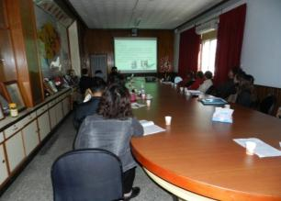
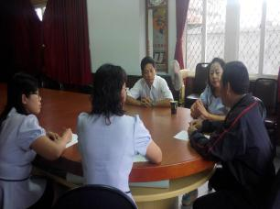
五大面向績效項目
組織功能-專區營運主體
內部工作會議
各項業務由團隊跨股部成員分工，
依掌管業務專人負責，有利專區
各項業務推展，召開內部會議4次
，落實分工並提高經營效益，定
期召開工作會議建立執行目標，
並追蹤與檢討，針對問題提出有
效改善方案。

Slide 18
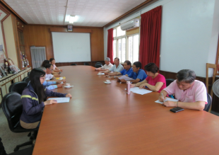
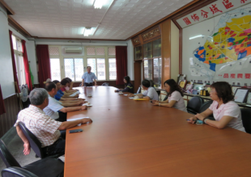
五大面向績效項目
組織功能-專區推動小組
5/7、8/20、10/28召開推動
小組會議3次
專區年度計畫審查，訂定各項年度
工作計畫進度與目標，擬定執行策
略，推動專區青年農民培育、芋頭
健康種苗培育示範、標竿學習活動
、核心作物契作、大甲、大安、外
埔芋頭產業結盟並結合跨單位提供
資源協助解決問題。

Slide 19
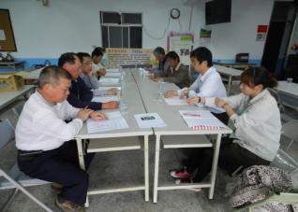
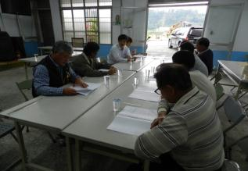
五大面向績效項目
組織功能-專區執行小組
5、8、10月份召開執行小組會
議3次
1.協助執行專區年度各項工作
，提供問題與需求供推動小組
研討。
2.推動稻草剪段防止焚燒稻草。
3.推動生物性資材共同防治
（芋頭斜紋夜蛾及水稻二化螟）
4.推動芋頭健康種苗培育。

Slide 20
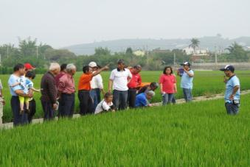
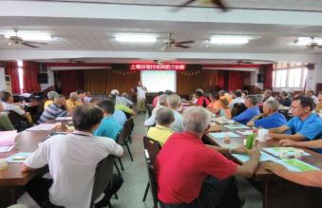
五大面向績效項目
組織功能-技術服務小組
1.先知稻栽培管理技術，
降低病蟲害感染，增加
產量10％以上。
2.土壤肥力診斷，合理化
施肥，減少化學肥料使
用量20 ％以上，降低
成本，避免土壤酸化。

Slide 21
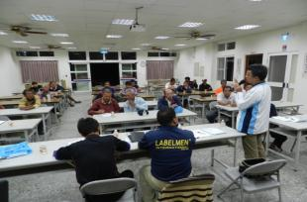
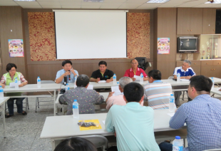
五大面向績效項目
組織功能-產銷班
產銷班班會：依規定每3個月至少召開班會1次
藉由班員彼此交換心得，經
驗交流，凝聚共識，針對專
區執行需求，提供意見，供
推動小組與專區營運主體參
考，訂定專區執行目標。
專區各項計畫工作（契作、
講習訓練、共同防治、輪作
等）透過產銷班協助推展。

Slide 22
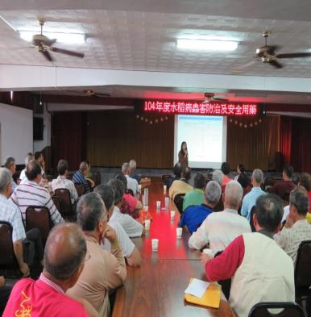
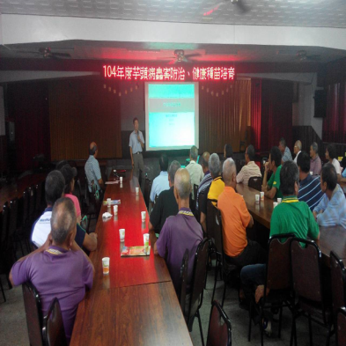
五大面向績效項目
培育訓練-講習訓練
水稻病蟲害防治及安全用藥 芋頭病蟲害防治及健康種苗培育
講習會 講習會

Slide 23
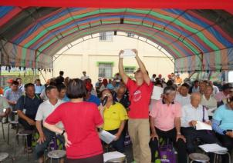
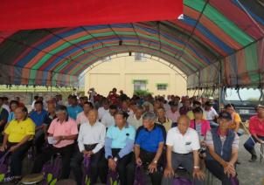
五大面向績效項目
培育訓練-講習訓練
提升農民栽培管理技術及
病蟲害防治與安全用藥，
提高產量及減少用藥10％
維護專區優良生產環境。
防止芋頭自行留種種苗病
毒感染及植株弱化，培育
健康種苗，增加產量，提
昇農民收益。
水稻二化螟性費洛蒙防治
講習會

Slide 24
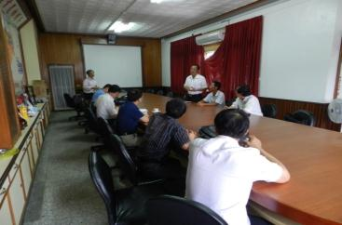
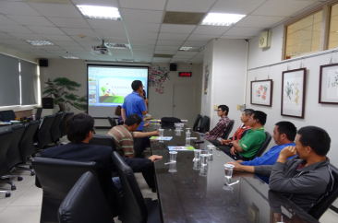
五大面向績效項目
培育訓練-青年農民培育
范振清班長授課（100年全國
模範農民、102年全國十大績
優產銷班、臺中市政府青農
加農賢拜）
從農業門外漢返鄉投入農業
生產行列，經由不斷自我學
習及請教農政單位專家，至
全國各產區觀摩學習。創新
栽培模式、新品種研發，建
立自有品牌與行銷通路，鼓
勵青年農民返鄉投入農業生
產行列，成功經驗傳承可供
專區青年農民仿效。

Slide 25
五大面向績效項目 培育訓練-青年農民培育
姓 名 | 作物種類 | 面積 （公頃） | 住 址 | 電 話 | 備註
陳國城 | 有機水稻 | 2.0 | 外埔區馬鳴里土城路 462號 | 04-26837262 0963-143387 | 小地主大佃農
 | 慣行水稻 | 7.0
張志瑋 | 慣行水稻 | 8.0 | 外埔區馬鳴里大馬路 110號 | 04-26835678 0937-236135 | 小地主大佃農
陳俊佑 | 慣行水稻 | 7.0 | 外埔區大東里甲后路 820號 | 04-26884842 0987-828113 | 小地主大佃農
范豪奕 | 有機水稻 | 0.5 | 外埔區馬鳴里土城路 479號 | 04-26835151 | 小地主大佃農
 | 慣行水稻 | 5.5
張卡濠 | 慣行水稻 | 8.0 | 外埔區馬鳴里長生路 140號 | 04-26830390 | 小地主大佃農
紀宏龍 | 有機水稻 | 0.3 | 外埔區馬鳴里新厝路 56-2號 | 04-26837066
 | 慣行水稻 | 6.5
詹協峻 | 有機水稻 | 3.0 | 外埔區廍子里土城路 382號 | 04-26835335
 | 慣行水道 | 3.0
賴顧苹 | 有機水稻 | 1.0 | 外埔區廍子里土城路 391號 | 04-26830526 0952-298664
 | 有機芋頭 | 1.0
蔡明吉 | 芋頭 | 1.0 | 外埔區廍子里土城路 110號 | 04-26835678 0989-767141
粱進輝 | 芋頭 | 1.2 | 外埔區廍子里廍子路 51號 | 04-26837796 0923-555189

Slide 26
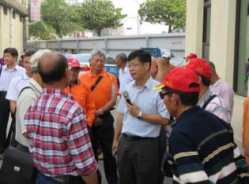
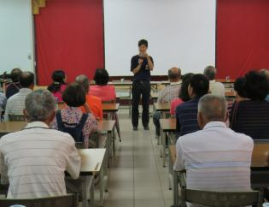
五大面向績效項目
培育訓練-標竿學習活動
地點：斗南專區及美濃專區
1.共同運銷分級標準，針對不同拍
賣市場提供不同等級產品，提高農
民收益。
2.承租農地，可隨時針對市場需求
變化種植各種作物，掌握市場。
3.擴大契作面積，掌握貨源，避免
大盤商控制市場價格，增加農民收
益。
4.成立代耕團隊，共同作業，共同
管理、共同防治、有效掌握貨源品
質。

Slide 27
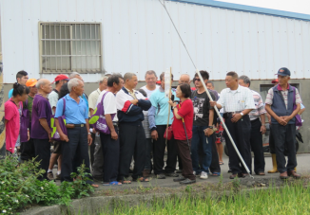
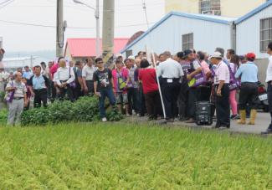
五大面向績效項目
培育訓練-示範觀摩會
10/20辦理臺中市水稻二
化螟性費洛蒙防治田間
示範觀摩會
推動水稻二化螟性費洛
蒙誘蟲盒防治，降低成
本3000元/公頃，有效
減少農藥使用量20％以上
維護專區優良生產環境。

Slide 28
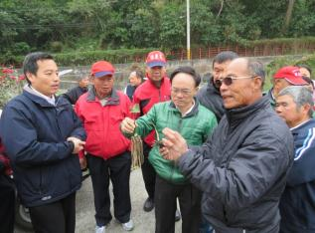
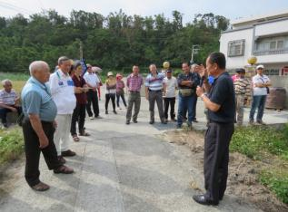
五大面向績效項目
培育訓練-經驗交流活動
2/6公館鄉農會、11/11三星
地區農會至專區經驗交流，
經由參訪經驗交流活動，針
對有機芋頭栽培管理及換人
換地輪作交換心得，藉由雙
方經驗交流，心得分享，可
供日後專區業務推動參考。

Slide 29
五大面向績效項目
產銷經營-核心作物契作
1.有機米契作10公頃依市價1.3倍收購每公頃可增加收益
22000元。
2.芋頭契作5公頃，價格高於市價3元，每公頃增加收益
約54000元。

Slide 30
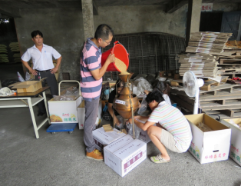
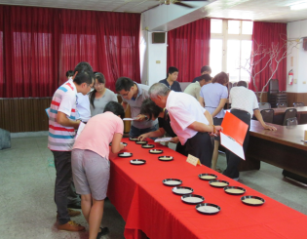
五大面向績效項目
產銷經營-稻米品質競賽
建立農民安全用藥及生產
履歷紀錄，提昇水稻栽培
生產技術，鼓勵生產高品
質稻米，提高消費者對國
產稻米消費信心，參賽農
民稻米農會以高於市價每
100台斤100元收購增加農
民收益12000元/公頃。

Slide 31
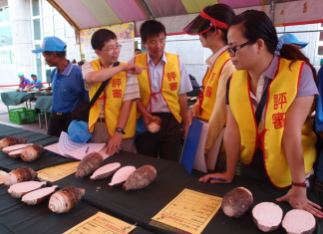
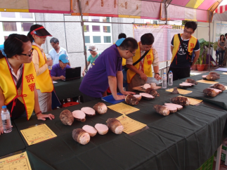
五大面向績效項目
產銷經營-臺中市優質芋頭評鑑
參加臺中市優質芋頭評
鑑榮獲團體第2名。
提昇芋頭栽培生產技術
，鼓勵生產高品質芋頭
，藉由評鑑提高專區芋
頭知名度，增加專區評
鑑芋頭農民收益15％。

Slide 32
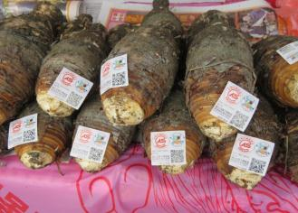
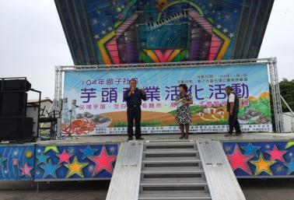
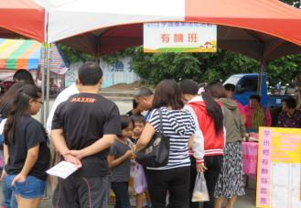
五大面向績效項目
產銷經營-產品行銷
辦理專區芋頭產業活化
活動及配合大型馬拉松
活動（5000人以上）辦
理農產品展售，提升專
區芋頭知名度，行銷專
區芋頭，增加農民收益。

Slide 33
五大面向績效項目
產銷經營-芋頭組織培養無毒健康種苗
創新做法-芋頭組織培養無毒健康種苗採種示範田
農委會新社種苗場提供組織培養無毒健康種苗，於專區外處女地設立採種田，避免土壤及灌溉水源中殘留病毒感染。培育成功可有效掌控種源，供專區契作農民使用，改善自行留種種苗病毒感染、變異及弱化情形增加產量，提高農民收益。

Slide 34
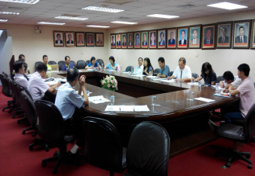
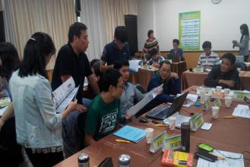
五大面向績效項目
產銷經營-甲、安、埔芋頭產業結盟
創新做法：
推動核心產業規模化與集中化，
產業結盟，建立共同品牌，擴大
契作面積，成立代耕團隊，從種
源管控、共同作業（栽培管理、
病蟲害防治、採收）有效掌握貨
源，避免市場價格由大盤商控制
，提高農民收益。
10/29-30、11/18-19共同組隊參
加專區加值策略研習，共同完成
產業供應鏈與價值鏈盤點。

Slide 35
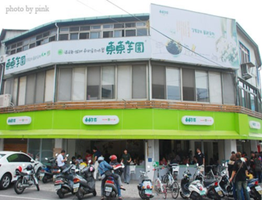
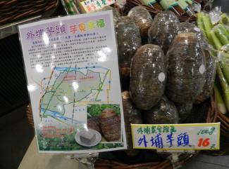
五大面向績效項目
產銷經營-拓展行銷通路
供應裕毛屋生鮮超市、
臺中市東東芋圓專賣店
及桃園冰品店，每週供
貨量約8000台斤。

Slide 36
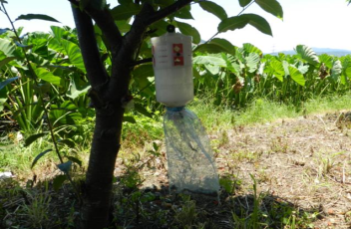
五大面向績效項目
友善環境-生物性共同防治
芋頭斜紋夜盜蛾生物
性共同防治46公頃。
水稻二化螟生物性共同
防治30公頃。
懸掛性費洛蒙誘蟲盒
有效降低危害，減少用
藥成本20％以上

Slide 37
五大面向績效項目
友善環境-稻草剪斷防止焚燒稻草
臺中市政府補助公頃
每期作1000元。
避免造成空氣污染，
減少碳排放量，維護
專區優良生產環境，
共同為愛護地球盡一
份心力。

Slide 38
五大面向績效項目
友善環境-有機資材推廣
有機質肥料、生物性防
治資材蘇力菌、枯草桿
菌推廣26公頃
推廣使用有機資材，減
少化學肥料、農藥使用
量，維護專區生態，生
產健康安全農產品，減
少農民與農藥接觸，維
護農民與消費者健康。

Slide 39
五大面向績效項目
友善環境-稻間鴨
專區內有機田放養鴨子
最環保、自然的防治方
法，稻間鴨可以有效減
少雜草及福壽螺危害，
保護自然生態，降低人
工成本。成鴨又可以販
售，增加收入，一舉數
得。

Slide 40
五大面向績效項目
友善環境-食農教育
創新作法：
專區有機米產銷班提供有機
稻田供國小學童體驗，推廣
有機農業，指導學童插秧、
撿拾福壽螺、除草、收割及
日曬稻穀。收穫稻米無償提
供學童營養午餐使用，增進
專區與學校及學童互動，向
下紮根，從小培養維護生態
、友善耕作觀念。

Slide 41
五大面向績效項目
友善環境-專區農水路改善
透過推動小組爭取台中農田水利會協助專區農水路改善 300公尺，改善專區灌、排水問題。

Slide 42
105年專區重點工作
1.芋頭健康種苗培育
2.擴大契作面積
3.增加安全驗認證面積
4.甲、安、埔芋頭產業結盟

Slide 43
簡報結束
敬請指教

